Slide 1
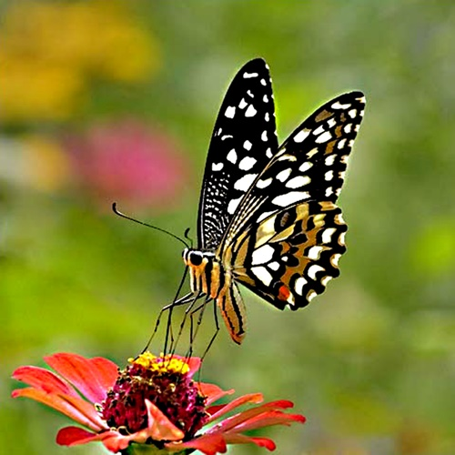


Râu
Mắt
Đầu
Thân
Vòi
Bụng
Chân

Slide 2

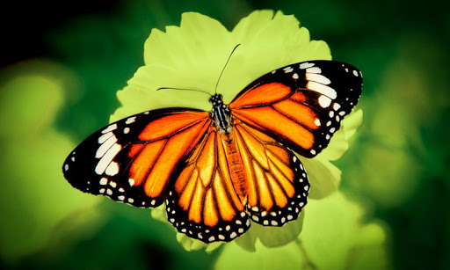
Cánh

Slide 3
Những con bướm xinh đẹp được sinh ra như thế nào?

Slide 4



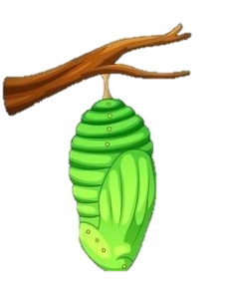
1
Trứng
2
4
Bướm
Sâu bướm
3
Nhộng ( kén)

Slide 5
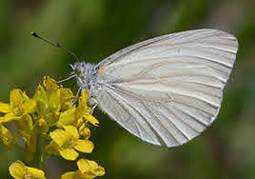
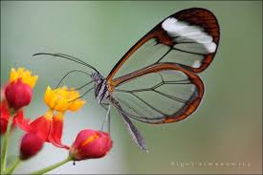
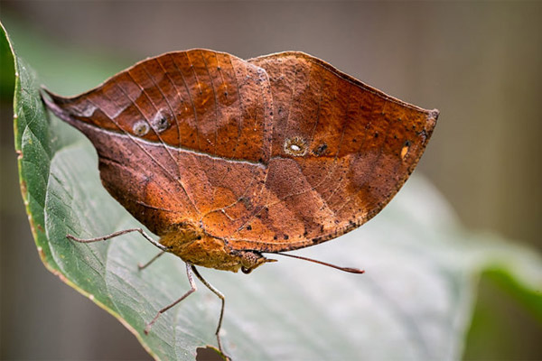
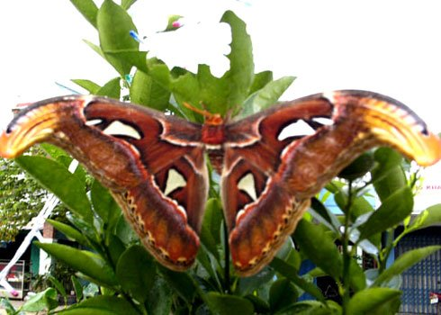
MỘT SỐ LOÀI BƯỚM
BƯỚM TRẮNG
BƯỚM TRONG SUỐT
BƯỚM LÁ KHÔ
BƯỚM KHỔNG LỒ

Slide 6
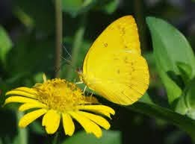
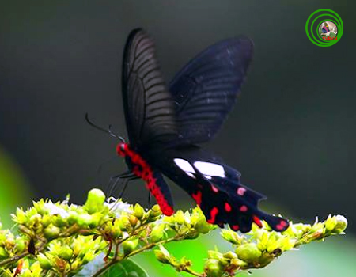
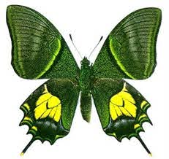
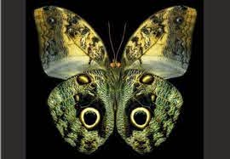
BƯỚM VÀNG
BƯỚM PHƯỢNG ĐUÔI HỒNG
BƯỚM ĐUÔI KIẾM
BƯỚM MẮT MÈO

Slide 7
Trò chơi
_{Ai thông minh hơn}

Slide 8


Câu hỏi 1: Bướm đẻ ra gì?
Sâu bướm
Bướm con
Trứng
Nhộng ( kén)

Slide 9
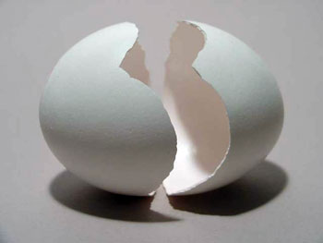
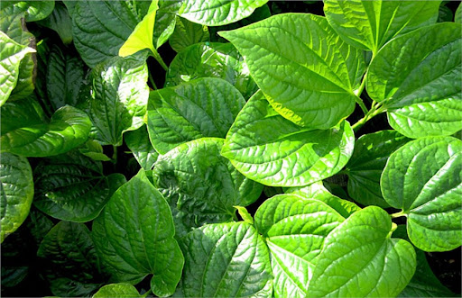
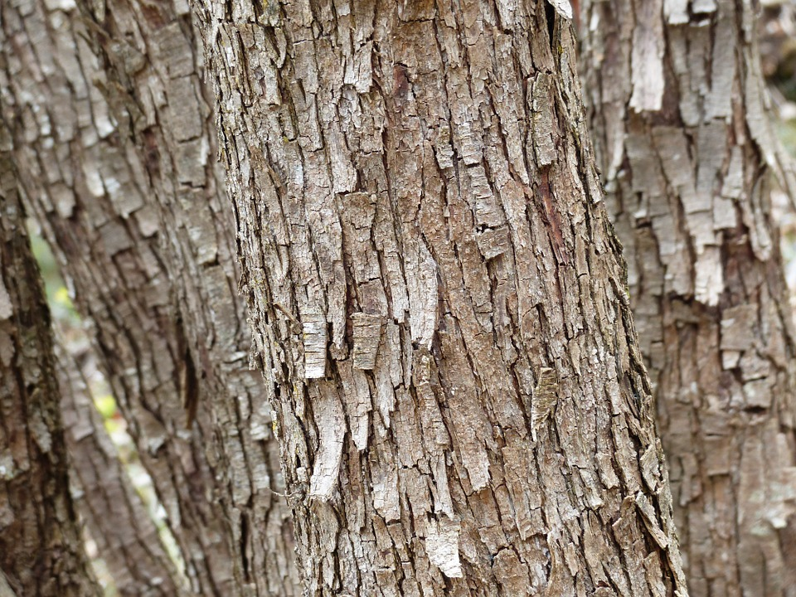

Câu hỏi 2: Con sâu nở từ trứng ăn gì để lớn ?
Vỏ trứng
Lá cây
Vỏ cây

Slide 10
Câu hỏi 3: Khi sâu trưởng thành thì sâu sẽ làm gì?
Đẻ trứng
Bướm
Quấn kén

Slide 11
Câu hỏi 4:Kén nhộng khô nứt vỏ thì điều gì sẽ xảy ra?
Sâu
Bướm
Đẻ trứng

Slide 12
Câu hỏi 5:Hình ảnh nào đúng nhất khi nói về vòng đời của bướm?
Trứng
Trứng
Bướm
Sâu bướm
Bướm
Nhộng ( kén)
Nhộng ( kén)
Sâu bướm

Slide 13
Xin chào và hẹn gặp lại

